Slide 1
Futbol.
Uno de los deportes mas populares mundialmente.

Slide 2
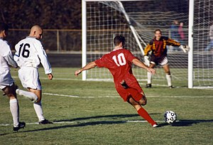
El fútbol o futbol(del inglés británicofootball, traducido como balompié​) es un deporte de equipo jugado entre dos conjuntos de once jugadores cada uno y algunos árbitros que se ocupan de que las normas se cumplan correctamente. Es ampliamente considerado el deporte más popular del mundo, pues lo practican unas 270 millones de personas.​ También se le conoce como futbol asociación o fútbol asociación, nombre derivado de The Football Association, primera federación oficial del mundo en este deporte y que utilizó ese nombre para distinguirlo de otros deportes que incluyen la palabra "futbol" o "fútbol".​ En algunos países de habla inglesa también se le conoce como soccer, abreviatura de association, puesto que el nombre de football en esos países se asocia mayoritariamente a otros deportes con esa denominación (principalmente en Estados Unidos donde el nombre football aplica para el fútbol americano, un deporte totalmente distinto).

